Slide 1
Державний університет «Житомирська політехніка» Кафедра комп’ютерних технологій у медицині та телекомунікаціях
Лекція. МАТЕМАТИЧНЕ ЗАБЕЗПЕЧЕННЯ АВТОМАТИЗОВАНОГО ПРОЕКТУВАННЯ.
Доцент кафедри кандидат технічних наук доцент Дубина О.Ф.
2023 року
1

Slide 2
ЛІТЕРАТУРА:
Гервас О.Г. САПР об’єктів середовища. Навчально-методичний посібник / Гервас Ольга Геннадіївна. – Умань: Візаві, 2018. - 160 с.
Системи автоматизованого проєктування: конспект лекцій [Електронний ресурс]: навч. посіб. для студ. спеціальності 151 «Автоматизація та комп’ютерно-інтегровані технології», спеціалізації «Комп’ютерно-інтегровані системи та технології в приладобудуванні» / КПІ ім. Ігоря Сікорського; автори: К.С. Барандич, О.О. Подолян, М.М. Гладський. – Київ: КПІ ім. Ігоря Сікорського, 2021. – 97 с.
Основи САПР в автомобілебудуванні : навч. посіб. / О. М. Артюх, О. В. Дударенко, В. В. Кузьмін та ін. Запоріжжя : НУ «Запорізька політехніка», 2021. – 168
2

Slide 3
Питання 1. Пристрої вводу – виводу графічної інформації
2

Slide 4
Пристрої вводу
Операторські пристрої вводу застосовуються в графічних робочих станціях для забезпечення зручності і спілкування користувача з системою. Робочі графічні станції мають звичайно декілька типів пристроїв вводу даних, що дозволяє операторові вибирати різні завчасно запрограмовані функції вводу. Ці функції дають можливість формувати або змінювати зображення на екрані дисплея або вводити в систему символьну інформацію. В результаті на дисплеї створюється закінчене зображення деякої деталі, а в базі даних САПР появляється її повний геометричний опис.
Різні типи операторських пристроїв вводу, що застосовуються в САПР умовно можна розділити на три класи:
Пристрої управління курсором.
2. Цифрові перетворювачі.
3. Літерно-цифрові клавішні термінали.
2

Slide 5
Пристрої виводу.
В рамках САПР використовуються різні типи вихідних пристроїв:
• графопобудовувачі;
• друкуючі пристрої;
• лазерні пристрої;
• вихідні мікрофільмуючі пристрої.
2

Slide 6
Питання 2. Математичне забезпечення автоматизованого проектування
2

Slide 7
Математичне забезпечення автоматизованого проектування включає в себе математичні моделі об'єктів проектування, методи і алгоритми виконання проектних процедур.
Математичні моделі служать для опису властивостей об'єктів у процесам автоматизованого проектування.
Якщо проектна процедура включає створення математичної моделі і оперує нею з метою отримання корисної інформації про об'єкт, то говорять, що процедура виконується на основі математичного моделювання.
Вимоги до математичного моделювання:
універсальність;
адекватність;
точність;
економічність.
2

Slide 8
Ступінь універсальності математичної моделі характеризує повноту відображення в моделі властивостей реального об'єкта. Математична модель відображає лиш деякі властивості об'єкта Так, більшість математичних моделей, то використовується при функціональному проектуванні, призначаються для відображення протікаючих в об'єкті фізичних чи інформаційних процесів, при цьому не потрібно, щоб математичні моделі описували такі властивості об'єкта, як геометрична форма його елементі.
Точність математичної моделі оцінюється ступенем співпадіння значень параметрів реального об'єкта і значень тих же параметрів, розрахованих з допомогою математичної моделі.
Адекватність математичної моделі - це здатність відображати задані властивості об'єкта з похибкою не вище заданої.
Економічність математичної моделі - характеризується затратами обчислювальних ресурсів (затратами машинного часу і пам'яті) на її реалізацію. Чим менші ці затрати, тим модель економічна.
2

Slide 9
Питання 3. Класифікація математичних моделей
2

Slide 10
За характером відображуваних властивостей об'єкта математичні моделі розділяють на структурні та функціональні.
Структурні математичні моделі призначені для відображення структурних властивостей об'єкта. Вони діляться в свою чергу на топологічні і геометричні.
В топологічних моделях відображається склад і взаємозв'язок елементів об'єкта.
В геометричних математичних моделях відображаються, геометричні властивості об'єкта, в них додатково до відомостей про взаємне розташування елементів містяться відомості про форму деталей. У машинобудуванні для відображення геометричних властивостей деталей застосовують математичні моделі, представлені в аналітичній або алгебраїчній формі (прості моделі - поверхні плоскі і другого порядку, складні моделі - каркасні і кінематичні - для відображення об'єктів складних геометричних властивостей).
2

Slide 11
Функціональні математичні моделі призначені дня відображення фізичних чи інформаційних процесів, що протікають в об'єкті при його функціонуванні або виготовленні.
Здебільшого функціональні математичні моделі представляють собою систему рівнянь, що зв'язують між собою внутрішні, зовнішні і вихідні параметри.
Залежно від місця в ієрархічній системі математичні моделі діляться на моделі:
• мікро-
• макро-
• метарівня.
2

Slide 12
Особливістю математичні моделі на макрорівні є відображення фізичних процесів, що протікають в неперервному просторі і часі (диференційні рівняння в часткових похідних).
На макрорівні використовують збільшену дискретизацію простору за функціональною ознакою, що приводить до представлення математичних моделей на цьому рівні у вигляді звичайних диференційних рівнянь.
На метарівні в якості елементів приймаються складні сукупності деталей.
За ступенем деталізації опису в межах кожного ієрархічного рівня виділяють повні математичні моделі та макромоделі.
Повна модель - модель, в якій відображаються фазові змінні, що характеризують стан всіх між елементних зв'язків.
Макромодель - характеризується меншим числом фазових змінних, що відповідають опису об'єкта при збільшеному виділенні елементів.
За способом отримання моделі бувають теоретичні та емпіричні.
2

Slide 13
Мікрорівень
Макрорівень
Метарівень
1
8
10
11
Диференційні
рівняння в часткових похідних
3
Звичайні диференційні
рівняння
Специфічні
моделі
4
9
2
Алгебраїчні рівняння
6
Лінійні алгебраїчні рівняння
12
5
7
Послідовність елементарних операцій
Рисунок. Ієрархічна структура математичних моделей.
2

Slide 14
Реалізація таких моделей включає вибір чисельних методів рішення рівнянь і перетворення рівнянь залежно від вибраного методу. Кінцева мета перетворень - отримання робочої програми аналізу у вигляд послідовностей елементарних дій (арифметичних і логічних операцій); то реалізуються командами комп'ютера.
Гілка 1 на рисунку відповідає постановці задачі на мікрорівні, частіше всього диференційні рівняння в часткових похідних (ДРЧП). Чисельні методи рішенню таких рівнянь ґрунтуються на дискретизації змінних і алгебраїзації задачі.
Дискретизація полягає в заміні неперервних змінних кінцевою множиною їх значень в заданих для дослідження просторових і часових інтервалах;
Алгераізація полягає в заміні похідних алгебраїчними рівняннями. Якщо диференційне рівняння в часткових похідних стаціонарне (описує статичний стан), то дискретизація і алгебраїзація перетворюють ДРЧП в систему алгебраїчних рівнянь, а загальному випадку нелінійних (гілка 2).
2

Slide 15
Якщо ДРЧП нестаціонарні (описують перемінні в часі і просторі поля змінних), то дискретизація і алгебраїзація представляється з двох етапів:
• усунення похідних по просторових координатах (гілка 3) результат система звичайних диференційних рівнянь;
• усунення похідних по часу (гілка 4).
Для чисельного рішення звичайних диференційних рівнянь при заданих початкових умовах існує багато чисельних методів.
Специфіка алгебраізації похідних по часу обумовлює доцільність виділення для вітки спеціальних засобі» математичного програмного забезпечення Зведення задачі рішення алгебраїчних рівнянь до послідовності елементарних операцій може бути або безпосереднім (гілка 5), приклад - метод простих ітерацій, або з допомогою попередньо лінеаризованих рівнянь (гілка 6). Рішення системи алгебраїчних рівнянь в цьому випадку (гілка 7) виконується за допомогою прямих методів (наприклад, метод Гауса). Гілці 8 відповідає перетворення вихідного опису задачі, що відносяться до макрорівня, в систему звичайних диференційних рівнянь з відомими 40 початковими умовами.
2

Slide 16
Якщо це система нелінійних диференційних рівнянь, подальше перетворенню проходить по гілках 4, 6, 7 чи 4, 5;
якщо система лінійних диференційних рівнянь, то доцільний перехід до системи лінійних, алгебраїчних рівнянь (гілка.9).
Для аналізу - об'єкта на метарівні застосовують або перехід до системи звичайних диференційних рівнянь, (гілка 10), або перехід до системи логічних рівнянь, або моделі масового обслуговування (гілка 11).
2

Slide 17
17

Slide 18
18

Slide 19
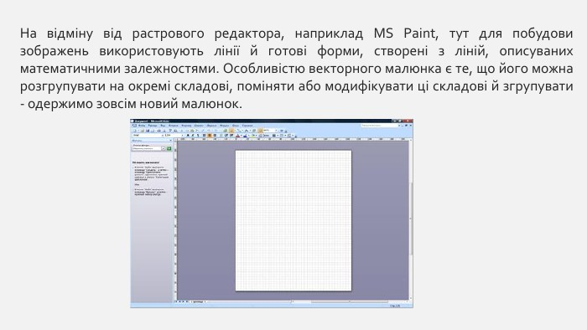
19

Slide 20
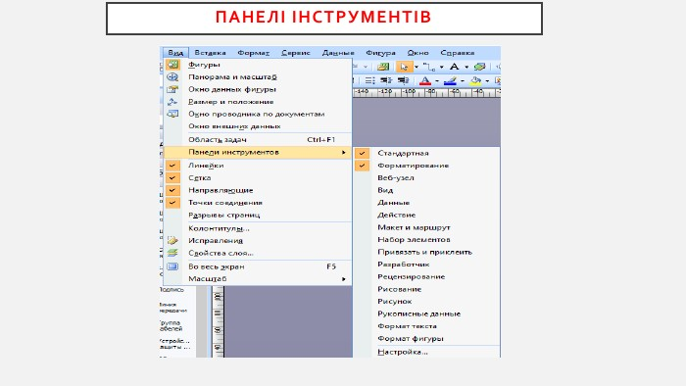
20

Slide 21
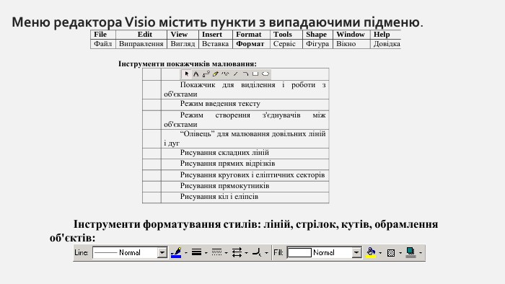
21

Slide 22
22

Slide 23
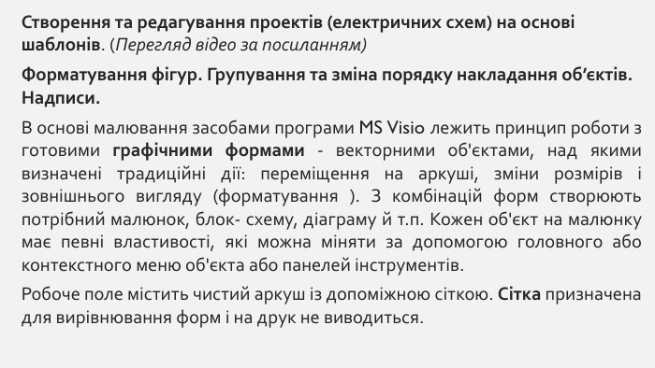
23

Slide 24
24

Slide 25
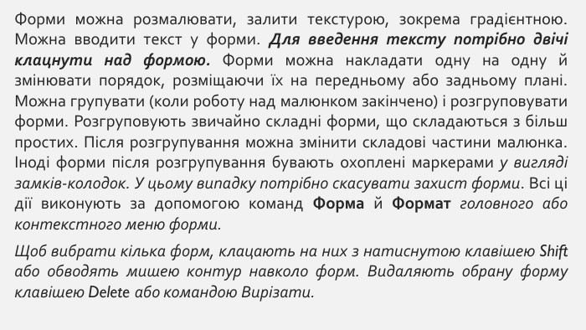
25

Slide 26
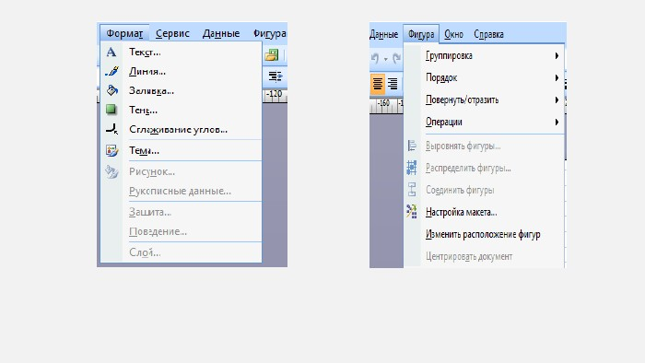
26

Slide 27
27

Slide 28
28

Slide 29
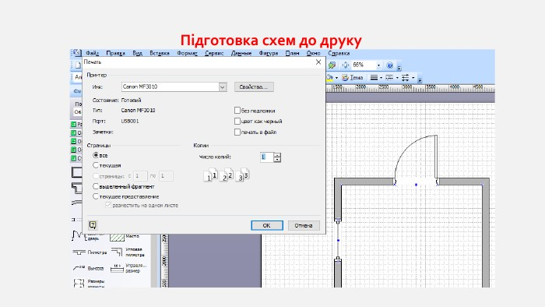
29

